Slide 1
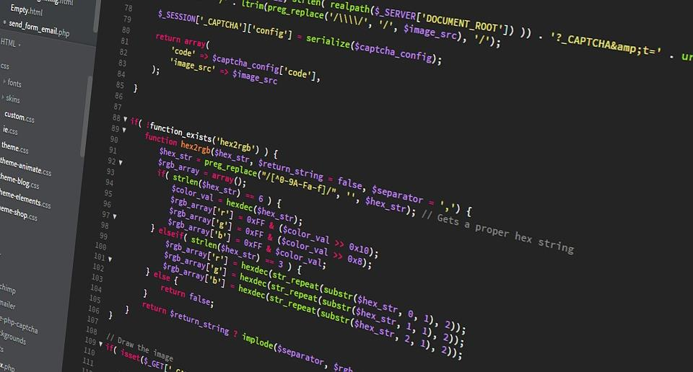
JavaScript分享
By SimonAllen

Slide 2
目錄(非正式目錄)
JavaScript簡介
本日開發環境
型別
變數
運算子
If else
函式
實作

Slide 3
JavaScript的前世今生
1995由Netscape (網景公司，當時瀏覽器廠商之一) 開發
為了行銷，故意參考JAVA把名子取名JavaScript
目前瀏覽器唯一內建程式語言
Notes:
早期 Web 還沒有 JavaScript 的年代，大部分的使用者都還在透過 28.8 kbit/s 的速率上網，但網頁的內容與複雜度日漸增加。那個時期，網頁的表單驗證完全依賴伺服器端的語言來驗證，如果只是打錯字，送出檢查後再被踢回來，來來回回也許就要花掉幾分鐘。
於是，Netscape (網景公司，當時知名瀏覽器廠商) 就決定著手開發一門在瀏覽器上執行的語言系統，專門用來處理這類簡單的驗證。這門語言就是 JavaScript 的前身，據說第一個版本只花了十天時間。
最初這個語言的專案名稱被取名叫「Mocha」(摩卡) 由於當時 Netscape 與 Sun (昇陽) 合作密切，且新誕生的這門程式語言其實有不少特性是由當時很火紅的 Java 借鑑而來，基於行銷考量，Netscape 與 Sun 發布聲明，正式啟用了「JavaScript」這個名字，就此沿用至今。
JavaScript推出後，微軟在 1996 年發布 IE 3.0 的時候，也不甘示弱加入了腳本語言的支援，分別是 VBScript 與 JScript。
後來在瀏覽器程式語言的大戰中，JavaScript勝出，自此JavaScript成為了現在各瀏覽器唯一指定內建程式語言。

Slide 4
版本更替
由ECMA國際(前身為歐洲計算機製造商協會)統一規格
2009發布 ECMAScript 5
2015發布 ECMAScript 6
目前最新版是2017發布的 ECMAScript 7

Slide 5
JavaScript的特性
弱型別，撰寫時不須宣告資料型態(型別)
自動轉型
宿主特性：只能運行在使用者的瀏覽器上
可以操控HTML和CSS、取得使用者在網頁的輸入資料
衍生：使用google V8引擎擴充的JavaScript，打破平台限制的node.js

Slide 6
本日開發環境

Slide 7
1.Visual Studio Code編輯器

Slide 8
2.Google Chrome 開發人員工具
瀏覽器右鍵檢查-選擇console
JavaScript程式碼console.log(值)

Slide 9
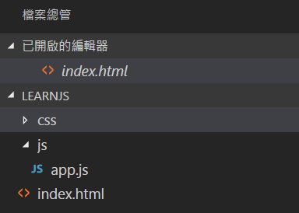
專案資料夾結構
新增index.html
新增 css 資料夾
新增 js 資料夾
在 js 資料夾新增app.js

Slide 10
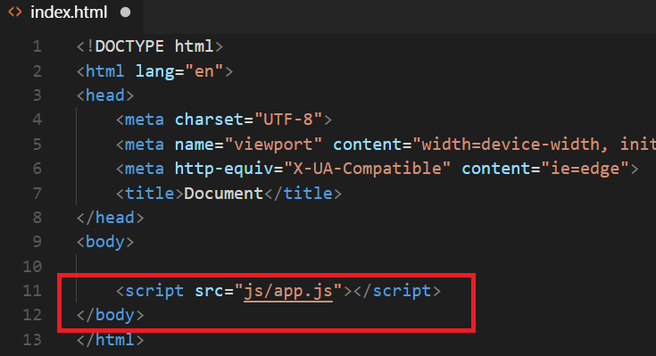
引入app.js進html

Slide 11
為何<script>要放在</body>前?

Slide 12
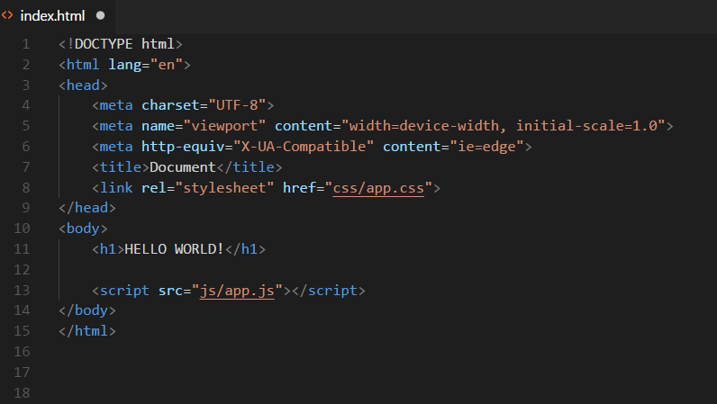

Slide 13
就是想把<script>放<head>內怎麼辦?

Slide 14
原生JavaScript
將程式碼用window.onload=function (){}包著
使用jQuery
將程式碼用$( document ).ready()包著

Slide 15
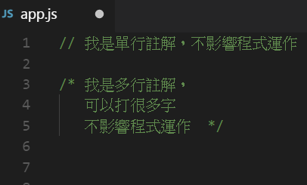
註解
不影響程式運作(會佔容量)
單行註解：該行說明用//開頭
多行註解：/*開頭與*/結尾

Slide 16
變數

Slide 17
變數
用來儲存資料和進行運算的基本單位
變數會指向記憶體中的程式數據(資料型態)
變數沒有型別，值才有。
變數的預設值是undefined
先宣告，再使用。

Slide 18
建立(宣告)變數
宣告關鍵字 變數名稱 ;

Slide 19
建立(宣告)變數
宣告關鍵字 變數名稱 ;
var 、let、const
自己取名

Slide 20
建立(宣告)變數
var apple;
宣告一個變數 apple

Slide 21
電腦的世界中： 新建一個JavaScript的變數apple
apple
變數

Slide 22
變數賦值
已宣告變數 = 值 ;

Slide 23
變數賦值
已宣告變數 = 值 ;
指定、賦值運算子
宣告過的變數名稱
預給予變數的值

Slide 24
變數賦值
apple = "蘋果";

Slide 25
電腦的世界中： 新建一個JavaScript的變數apple
apple
變數
“蘋果”
電腦瀏覽器記憶體

Slide 26
常用寫法(電腦執行仍拆成宣告、賦值兩個動作)
宣告 變數名稱 = 某個值;
var apple = "蘋果";

Slide 27
變數命名學
英文數字混用
區分大小寫
不能數字開頭
不能使用-和.
不能使用保留字(例如class)
盡量不要用特殊符號(例如$或_)
盡量語意化命名

Slide 28
那我們可以賦予變數哪些值?

Slide 29
先談談資料型別

Slide 30
JavaScript的資料型別
Object Types
Primitive Types
物件型別
原始型別

Slide 31
Object Types物件型別
array 陣列
function 函式
object 物件
與原始型別最大差別在於物件型別可以自由擴增屬性
何謂屬性?物件章節會介紹

Slide 32
Primitive Types原始型別
undefined 未定義
null 空
boolean 布林
number 數值
string 字串

Slide 33
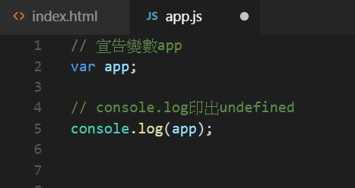
undefined
表示未定義
是所有變數的初始值，既是值也是型別
剛宣告的變數在我們賦值之前，其值是 undefined，所以開發者最好不要賦值undefined給變數。

Slide 34
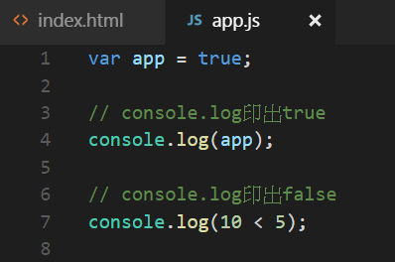
boolean
表示true或false
意即是/否、對/錯、成立/不成立。

Slide 35
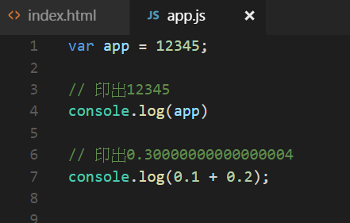
number
表示數值
JS的數字型別只有number，不像其他程式數值有分整數或其他型態
JS的number是浮點數，表示(實際上)有小數點跟在後面。

Slide 36
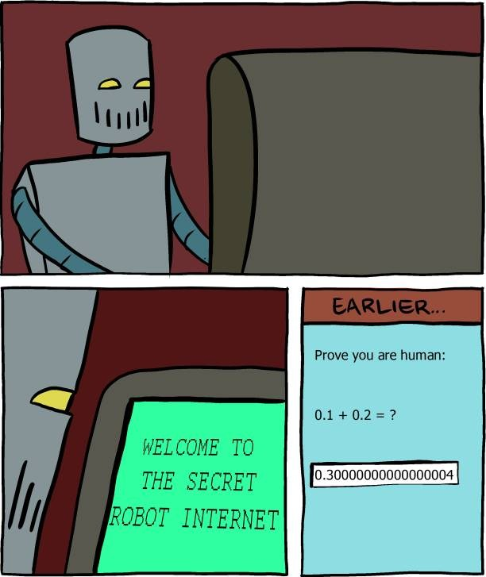

Slide 37
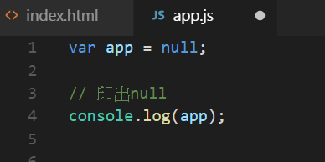
null
表示空值，既是值也是型別
開發者在宣告變數並要先表示這個變數沒有值時，可以賦值null。

Slide 38
null、undefined和0的差異?

Slide 39
undefined
(此變數) 還沒有給值，所以JavaScript預設其型別與值是undefined
null
用來表示變數現在空空的沒有值，其型別與值null
0
代表型別是number，其值為0，並不是什麼都沒有。

Slide 40
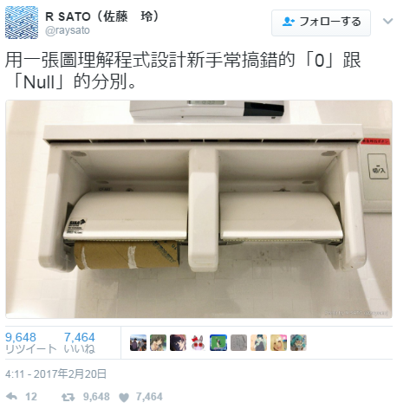

Slide 41
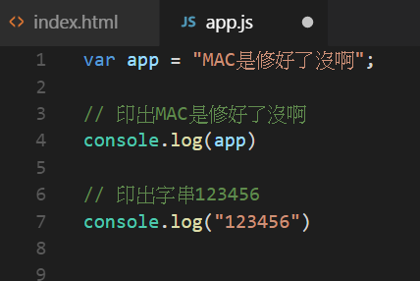
string
表示字串
由文字組成，可以用單引號'或雙引號"來包著表示。

Slide 42
"1000" 和 1000 一樣嗎?

Slide 43
運算子

Slide 44
常見運算子
名稱 | 符號 | 相依順序 | 範例 | 結果
加 | + | 左至右 | 1+1 | 2
減 | - | 左至右 | 2-1 | 1
乘 | * | 左至右 | 10*2 | 20
除 | / | 左至右 | 15/3 | 5
餘數 | % | 左至右 | 20%7 | 6

Slide 45
常見運算子
名稱 | 符號 | 相依順序 | 範例 | 結果
賦值 | = | 右至左 | var a = 1; | 數值1賦值給a (數值1記憶體位置賦予給a)
存取物件屬性值 | . | 左至右 | var a = {d:100}; console.log(d.a); | 存取物件d的屬性a值100

Slide 46
常見運算子
名稱 | 符號 | 相依順序 | 範例 | 結果
寬鬆比較相等 | == | 左至右 | 10 == "10" | 回傳true
嚴格比較相等 | === | 左至右 | 10 === "10" | 回傳false
寬鬆比較不相等 | != | 左至右 | 5 != "5" | 回傳false
嚴格比較不相等 | !== | 左至右 | 5 !== "5" | 回傳true
小心JavaScript自動轉換型別的陷阱

Slide 47
常搞混的=、==、===

Slide 48
=賦值運算子
JavaScript、jQuery
只要看到=符號，一律理解成
將=右邊的東西賦予給左邊的東西

Slide 49
==寬鬆比較運算子
將==左邊值與右邊值進行相等比較並回傳布林值(true、false)
若右邊值與左邊值相似，但型別不同時，javaScript會將其轉換型別。

Slide 50
===嚴格比較運算子
將===左邊值與右邊值嚴格相等比較並回傳布林值(true、false)
若右邊值與左邊值相似，但型別不同時，javaScript不會將其轉換型別。

Slide 51
運算子的優先性
運算子有分執行優先度
運算子優先性高先執行
運算子優先性相同，由相依順序決定執行方向
小提醒：
=運算子優先性很低，低於+、- 、 * 、 / 、 %、 == 、=== 、!==…..等等
完整運算子優先性表格：https://goo.gl/T3WfoV

Slide 52
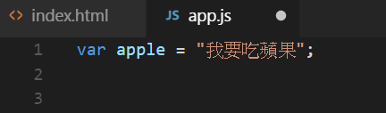
說說這段程式碼的執行順序１

Slide 53
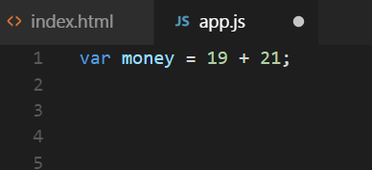
說說這段程式碼的執行順序２

Slide 54
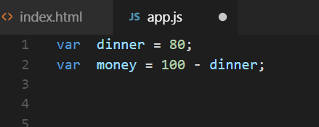
說說這段程式碼的執行順序３

Slide 55
函式

Slide 56
函式
自己定義的程式包
可重複呼叫使用
函式內可以放欲執行的程式碼
函式內可以宣告變數(區域變數)
函式可以接收外部程式傳遞的參數
函式可以使用外部程式的變數、函式

Slide 57
函式
區分成三種
函式陳述式(Function Statement)
函式表達式(Function Expression)
立即執行函式： 簡稱IIFE 全名Immediately Invoked Function Expression

Slide 58
建立(宣告)函式陳述式
函式關鍵字 函式名稱( ){
我們的程式碼
} ;

Slide 59
建立(宣告)函式陳述式
function sayYes( ){
console.log("好呦");
} ;

Slide 60
呼叫(執行)函式陳述式
函式名稱( )

Slide 61
呼叫(執行)函式陳述式
sayYes( )

Slide 62
呼叫(執行)函式陳述式
sayYes ( )
函式名稱
括弧

Slide 63
建立函式表達式
變數 = 函式關鍵字 ( ){
我們的程式碼
} ;

Slide 64
建立函式表達式
var sayHi = function (){
console.log("晚上好");
} ;

Slide 65
呼叫(執行)函式表達式
變數名稱( );

Slide 66
呼叫(執行)函式表達式
sayHi( );

Slide 67
呼叫(執行)函式表達式
sayHi ( );
變數名稱
括弧

Slide 68
函式陳述式與表達式的差異
 | 函式陳述式 | 函式表達式
函式命名 | 需有名子 | 匿名函式
呼叫函式 | 透過函式的名子 | 透過變數的名子
函式本身可以當成值賦值給變數 | 否 | 可
函式本身可以當成值傳給其他程式 | 否 | 可

Slide 69
函式內的變數-區域變數
在函式內宣告的變數，即是區域變數。
只要是函式，都可以在函式內宣告變數。
區域變數只存在該函式內，不同函式內的變數彼此獨立。
區域變數可與函式外變數取相同名子，彼此互不影響。
區域變數一定要使用宣告關鍵字宣告，否則會變全域變數。
Notes:
宣告變數的位置會影響程式碼中變數的使用方式，如果是將變數宣告在函式裡，那麼此變數只能在該函式內使用，這就是所謂的變數有效範圍(SCOPE)

Slide 70
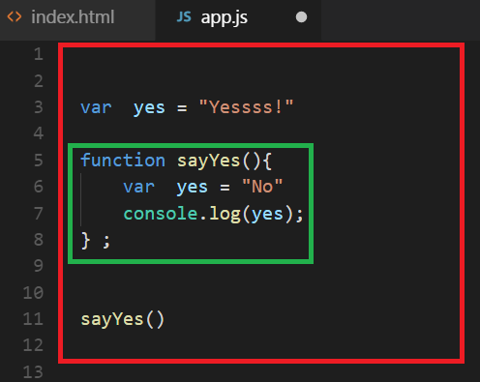
宣告區域變數
全域
全域
區域
區域

Slide 71
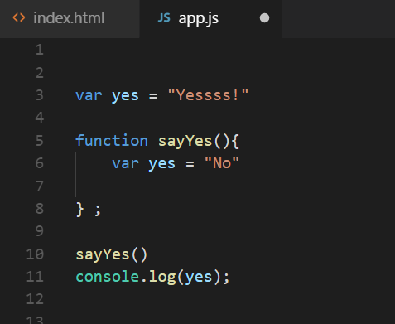
宣告區域變數
全域
全域
區域
區域
結果是?

Slide 72
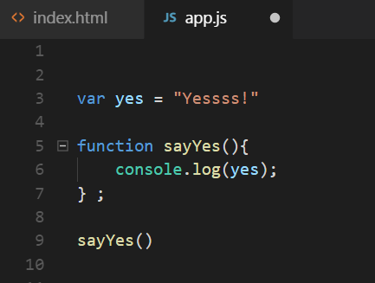
宣告區域變數
結果是?

Slide 73
外部查找
當函式內找不到指定的區域變數
函式會向函式外的程式查找

Slide 74
宣告區域變數
結果是?

Slide 75
傳遞參數
只要是函式都可以從函式外傳遞參數進函式內
參數命名與變數命名規範相同
參數只存在函式內且不影響函式外變數
傳遞參數與呼叫函式一起執行
呼叫函式為傳遞參數，參數在函式內為undefined

Slide 76
函式表達式
變數 = 函式關鍵字 (參數){
運用這個參數做一些事
} ;
函式陳述式
函式關鍵字 函式名稱(參數){
運用這個參數做一些事
} ;

Slide 77
以函式陳述式為例-傳遞參數
var yes = "Yessss!"
function sayYes(x){
console.log(x);
} ;
sayYes(yes);
function sayYes(x){
console.log(x);
} ;
sayYes("Yessss!");

Slide 78
函式練習
利用函式陳述式或函式表達式寫個練習
假設目前美元比台幣為30比1

Slide 79
流程判斷

Slide 80
if陳述句
if ( 布林值boolean ){
//條件成立時執行的程式碼
}
只要if括弧內的值為boolean 型別的true
就執行{花括弧內的程式碼

Slide 81
if陳述句
if ( true ){
console.log("if流程成立")
}

Slide 82
if陳述句
var a = 10;
if ( a === 10 ){
console.log("if流程成立")
}

Slide 83
if陳述句
var a = 10;
if ( a !== 5 ){
console.log("if流程成立")
}

Slide 84
自動轉型
var a = 10;
if ( a ){
console.log("if流程成立")
}
自動轉型：只要if括弧內的東西有值存在，就會轉型成true
null、undefined 、0、空字串會被判斷成false

Slide 85
if、else陳述句
if ( true ){
//條件成立時執行的程式碼
} else {
//條件不成立執行的程式碼
}

Slide 86
if、esle陳述句
var a = 10;
if ( a === 5 ) {
console.log("a與10相等")
} else {
console.log("a不等於10")
}

Slide 87
if、else-if 、else陳述句
if ( true ){
//條件1成立時執行的程式碼
} else if ( true ){
//條件2成立時執行的程式碼
} else if ( true ){
//條件3成立時執行的程式碼
} else {
// 否則執行
}
if、else-if 、else 共用時
if必定只有一個、else if可以很多個、else可能有(只有一個)

Slide 88
數值判斷練習
利用if、else-if 、 else 寫個練習
當數值比100小，console印出字串此數小於100
當數值是100，console印出字串此數等於100
當數值比100大，console印出字串此數大於100
當數值不是100，console印出字串這不是數字
(可選)將if、else-if 、 else寫在一個可以傳參數的函式裡

Slide 89
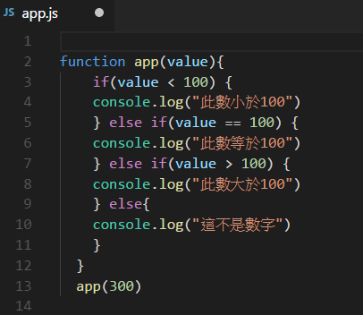

Slide 90
DOM

Slide 91
何謂DOM物件?

Slide 92
理解DOM樹狀圖(1)

Slide 93
理解DOM樹狀圖(2)

Slide 94
理解DOM樹狀圖(3)

Slide 95
依照ID去獲取節點

Slide 96
依照class去獲取節點

Slide 97
事件

Slide 98
什麼是事件?

Slide 99
事件監聽

Slide 100
練習時間

Slide 103
關於我

Slide 104
參考資源

